Slide 1
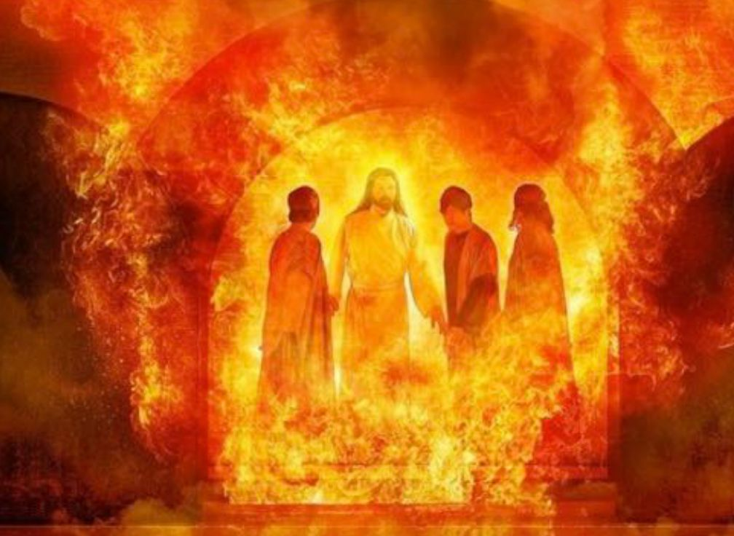
Dos Fuegos del Conflicto: Estableciendo los Fundamentos de la Paz inteligente
Los Cuatro Hombres en el fuego, Daniel 3

Slide 2
Introducción
Todos en el reino estaban ahí, y debían adorar la estatua que Nabucodonosor hizo de el mismo y todos lo hicieron menos tres jóvenes judíos, Sadrac, Mesac y Abednego que fueron considerados rebeldes reusaron obedecer la orden y el rey les dio la oportunidad de hacerlo y no lo hicieron y explicaron porque…

Slide 3
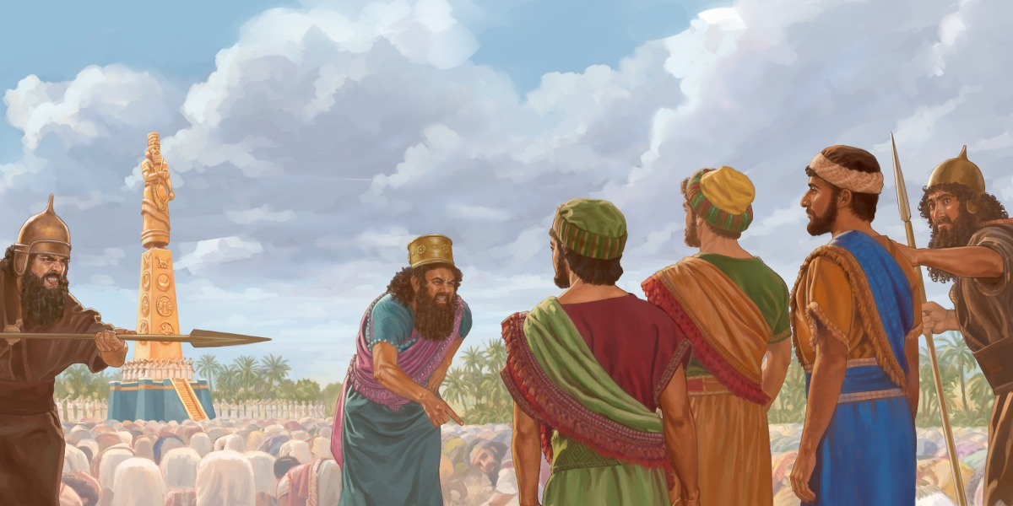
Daniel 3:16-18
Sadrac, Mesac y Abednego le respondieron a Nabucodonosor: ―¡No hace falta que nos defendamos ante Su Majestad! ¹⁷ Si se nos arroja al horno en llamas, el Dios al que servimos puede librarnos del horno y de las manos de Su Majestad. ¹⁸ Pero, aun si nuestro Dios no lo hace así, sepa usted que no honraremos a sus dioses ni adoraremos a su estatua.

Slide 4
El rey se enoja
El rey se enojo tanto que mando calentar el fuego siete veces mas y mando que los avenaran al horno de fuego
Esto nos muestra bien claro como es el fuego del conflicto- si haz estado en un conflicto no te puedes mover y si estas en medio del fuego puede ser una relación, un matrimonio o relación de negocios y así estaban estos jóvenes en medio del fuego y no se movían de ahí. Y el rey veía y dijo: que no echamos a tres porque veo a cuatro y el cuarto se ve como el hijo de Dios. Estos hombres encontraron propósito y aun un momento de paz en medio del fuego. Si estas en el conflicto y hallas propósito, no vas a querer que te quiten de ahí
Para los creyentes hay un momento de paz en medio del fuego del conflicto, se vive la paz y el poder de Cristo y podemos permanecer en ese fuego hasta que el rey nos llame a salir del fuego y dijo:

Slide 5
Daniel 3:28-30
Entonces exclamó Nabucodonosor: «¡Alabado sea el Dios de estos jóvenes, que envió a su ángel y los salvó! Ellos confiaron en él y, desafiando la orden real, optaron por la muerte antes que honrar o adorar a otro dios que no fuera el suyo. Por tanto, yo decreto que se descuartice a cualquiera que hable en contra del Dios de Sadrac, Mesac y Abednego, y que su casa sea reducida a cenizas, sin importar la nación a que pertenezca o la lengua que hable. ¡No hay otro dios que pueda salvar de esta manera!»Después de eso el rey promovió a Sadrac, Mesac y Abednego a un alto puesto en la provincia de Babilonia.

Slide 6
Cristo es el cuarto hombre en el fuego
Y el esta ahí en cada conflicto que tu y yo enfrentamos como lideres y tendremos conflictos en nuestras vidas, en la familia, matrimonio, o en la iglesia y si eres negociante tendrás conflictos con los cliente o proveedores ya que es parte de la vida y lo que queremos ensenarte es que permanezcan en el fuego en la presencia del cuarto hombre y experimentes su poder y su paz hasta que el rey te llame a salir del fuego.
Hay algunos ejemplos de personajes bíblicos que nos recuerdan de como cristo puede dirigirte no importa que tan difícil sea el conflicto

Slide 7
Ejemplos de personaje biblicos
Hay algunos ejemplos de personajes bíblicos que nos recuerdan de que el Señor esta haciendo en medio del conflicto y como provee paz no importa que tan difícil es el fuego que experimentamos
Esteban- predico el evangelio y lo apedrearon y lo mataron y cuando lo apedrearon dijo: no les tomes en cuenta este pecado

Slide 8
Ejemplos de personaje biblicos
Pablo- predicando y lo arrestan y lo golpearon lo ponen en la cárcel sin procesarlo y herido en la cárcel cantan a Dios. Se abren las puertas de la cárcel con un terremoto y el carcelero viene a cristo en medio de ese conflicto
Personalmente si hubiera estado en la situación de pablo hubiera exigido un abogado, pedido un doctor, y hay algo diferente de esteban y pablo que no estaban preocupados por lo que les pasaban si no por buscar tener una mejor relación con su Señor en medio del conflicto

Slide 9
El cuarto hombre del fuego vive en ti
Hay una diferencia entre tu vida de los que fueron echados al horno de fuego y su vida- el cuarto hombre estaba con ellos pero en tu caso el cuarto hombre vie en ti por que estamos en la era de la Gracia

Slide 10
Isaias 43:2
Cuando cruces las aguas, yo estaré contigo; cuando cruces los ríos, no te cubrirán sus aguas; cuando camines por el fuego, no te quemarás ni te abrasarán las llamas.

Slide 11
Juan 14:20
En aquel día ustedes se darán cuenta de que yo estoy en mi Padre, y ustedes en mí, y yo en ustedes.
Dios promete protegerte y estar contigo y usarte en medio del fuego del conflicto Dios esta disponible para cada uno de sus hijos, no importa cuanto hayas andado con el Señor y no importa cuantos conflictos hayas experimentado en el pasado que hayan devastado tu vida y no importa donde estés en este momento en tu relación personal con Dios y con tu relación con otros, tengo palabras de animo que Dios esta trabajando en tu situación y te tiene cosas para tu vida que ni tu ni yo nos podemos imaginar

Slide 12
La meta de este curso
La meta de este curso es equiparte a experimentar la paz transformadora que Cristo puede darte cuando estas enfrentando cualquier tipo de conflicto en tu vida
N o solo eso pero también equiparte que puedas equipar a otros que experimenten esa paz
Cada conflicto que enfrentes crecerás y ayudaras a otros que estas sirviendo en la iglesia o tu casa o en los negocios que cada conflicto será una herramienta que los hará crecer a ti y a ellos, te acercara mas a Cristo y te moldeara cada vez mas a su imagen y serás un embajador en cada relación que tienes y buscaras esas oportunidades cuando venga el conflicto de vivir su paz en cada situación

Slide 13
¿Cuando alcanzamos esta meta?
Alcanzamos esta meta cuando nos enfocamos en dos cosas:
1) Entendiendo que nos enseñan las escrituras en cuanto al conflicto- y esto se te ensenara el propósito de Dios en los conflicto como se ve Dios y como perseguir su propósito
2) tu relación que descansa en Cristo- es imposible sin la presencia de Cristo y el esta haciendo cosas maravillosas a través e ti, que confíes en el si tomas esta clase o no el usara tu vida y deseo que te hable que quiere hacer en tu vida.
El conflicto no es darte una formula de como evitarlo pero si como responder de tal manera que Cristo te use en paz en tu corazón y en tu situación. El versículo clave es Isaías 26:3-4

Slide 14
Isaias 26:3-4
Tú guardarás en completa paz a aquel cuyo pensamiento en ti persevera; porque en ti ha confiado. Confiad en Jehová perpetuamente, porque en Jehová el Señor está la fortaleza de los siglos.

Slide 15
¿Que Buscas al presentarse el conflicto?
Una de las dinámicas que hablaremos al responder al conflicto es que es lo que tu buscas cuando el conflicto viene
Es un resultado deseado- es como tener una lámpara y empezamos a desarrollar nuestro caso y hasta argumentaremos porque yo debo tener esa lámpara, pero al mismo tiempo alguien mas desea la lámpara y eso crea el conflicto.

Slide 16
NOTA FINAL
en este curso aprenderemos como debes pensar con respecto al problema en vez de buscar el resultado deseado es mejor desear a un hombre, Cristo y así te anima el que hacer con el objeto deseado, yo quiero la lámpara pero mi amigo también la quiere pero dime que quieres que haga con la lámpara si me la das, que quieres que haga y con mi amigo que también la quiere. Hablaremos de esta dinámica mas adelante en este curso

